Slide 1
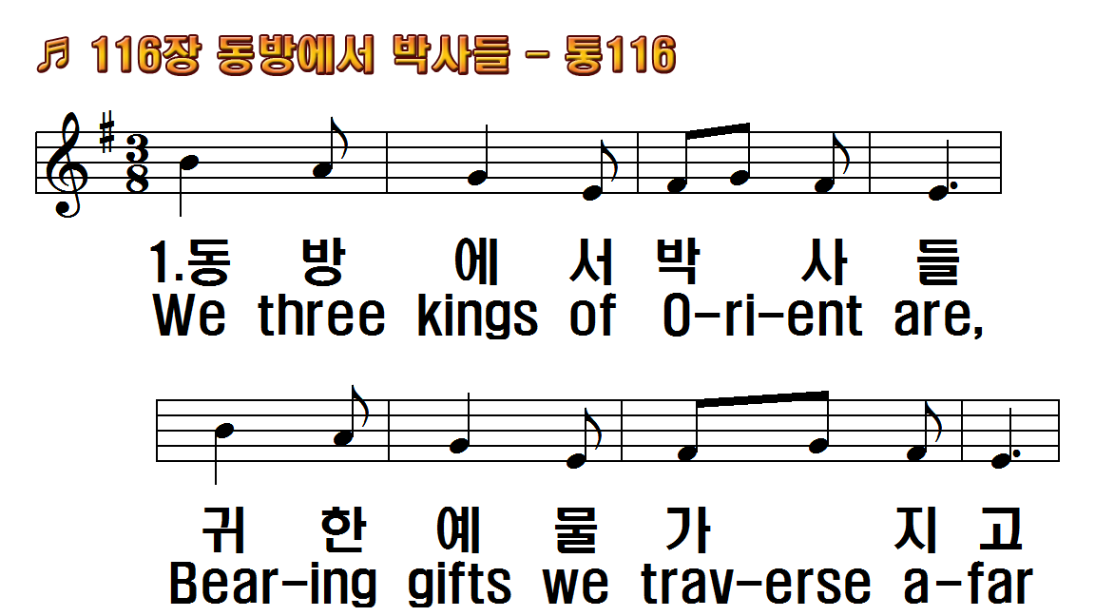
1.동방에서 박사들
2.베들레헴 임금께
3.거룩하신 구주께
4.주의 죽을 몸 위해
5.다시 사신 구주님
후.오 탄일 밤의 밝은
1.We three kings of
2.Born a King on
3.Frankincense to
4.Myrrh is mine: its
5.Glorious now
R.O star of wonder,

Slide 2
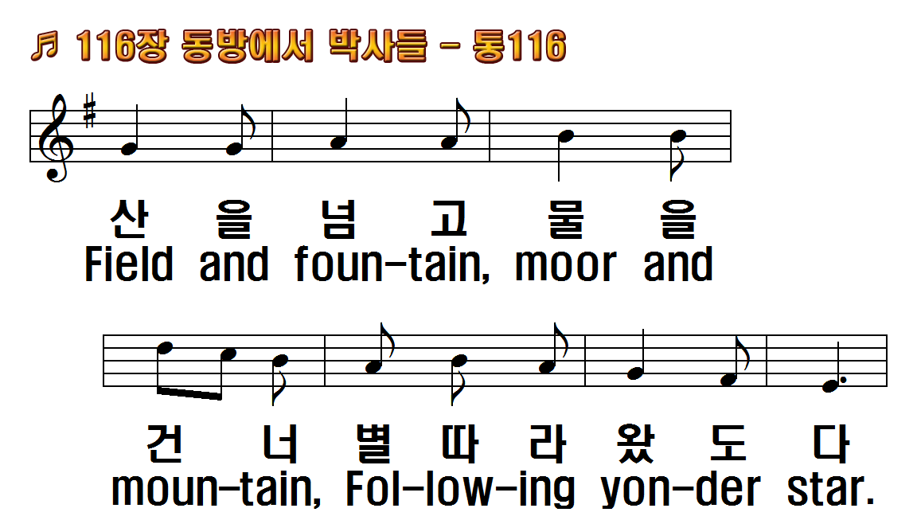
1.동방에서 박사들
2.베들레헴 임금께
3.거룩하신 구주께
4.주의 죽을 몸 위해
5.다시 사신 구주님
후.오 탄일 밤의 밝은
1.We three kings of
2.Born a King on
3.Frankincense to
4.Myrrh is mine: its
5.Glorious now
R.O star of wonder,

Slide 3
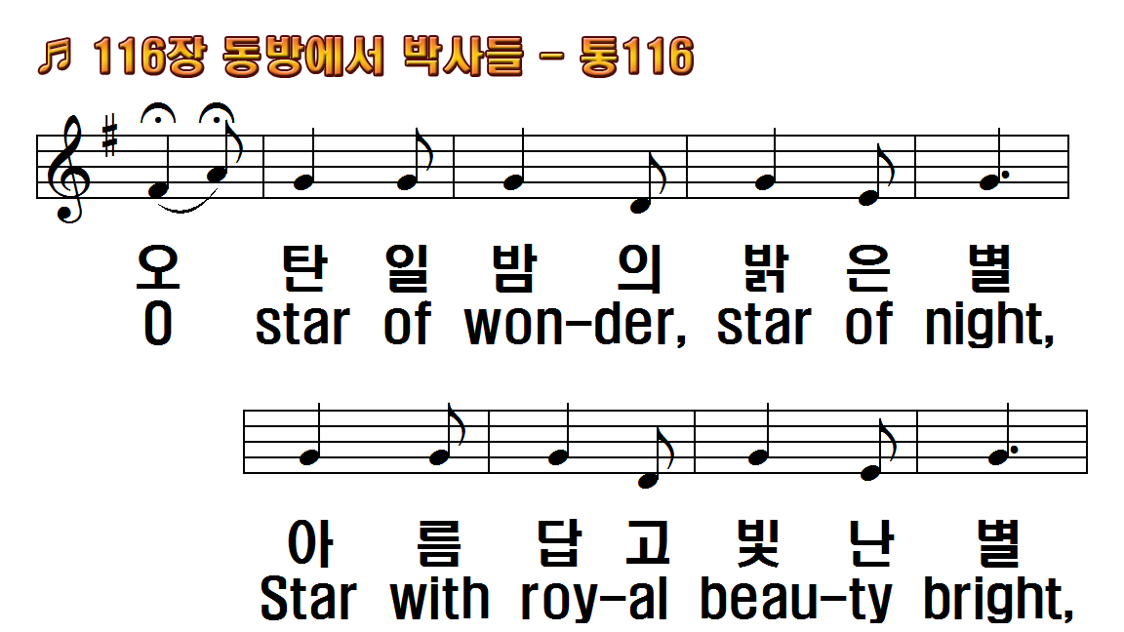
1.동방에서 박사들
2.베들레헴 임금께
3.거룩하신 구주께
4.주의 죽을 몸 위해
5.다시 사신 구주님
후.오 탄일 밤의 밝은
1.We three kings of
2.Born a King on
3.Frankincense to
4.Myrrh is mine: its
5.Glorious now
R.O star of wonder,

Slide 4
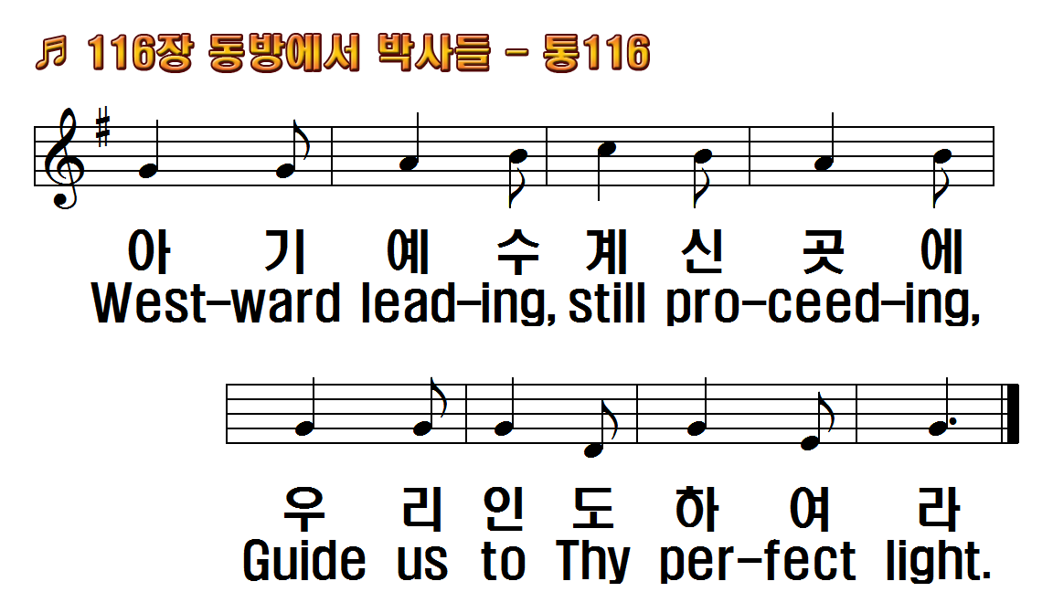
1.동방에서 박사들
2.베들레헴 임금께
3.거룩하신 구주께
4.주의 죽을 몸 위해
5.다시 사신 구주님
후.오 탄일 밤의 밝은
1.We three kings of
2.Born a King on
3.Frankincense to
4.Myrrh is mine: its
5.Glorious now
R.O star of wonder,

Slide 5
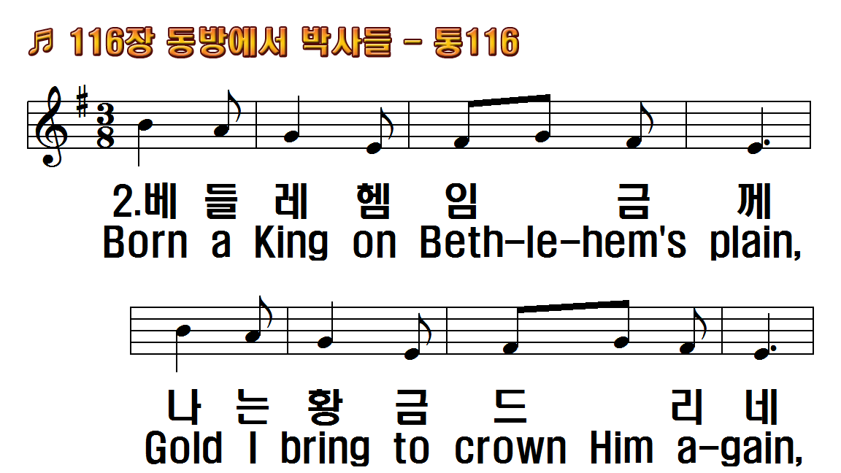
1.동방에서 박사들
2.베들레헴 임금께
3.거룩하신 구주께
4.주의 죽을 몸 위해
5.다시 사신 구주님
후.오 탄일 밤의 밝은
1.We three kings of
2.Born a King on
3.Frankincense to
4.Myrrh is mine: its
5.Glorious now
R.O star of wonder,

Slide 6
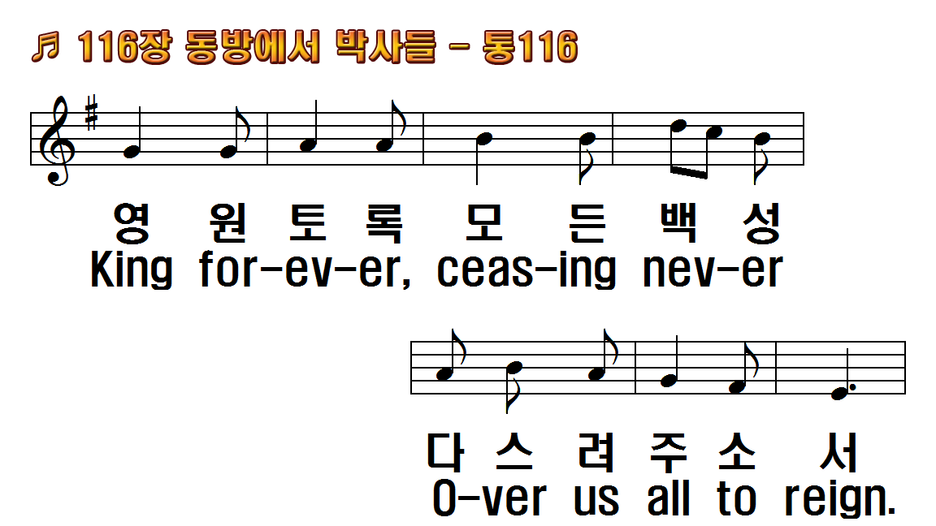
1.동방에서 박사들
2.베들레헴 임금께
3.거룩하신 구주께
4.주의 죽을 몸 위해
5.다시 사신 구주님
후.오 탄일 밤의 밝은
1.We three kings of
2.Born a King on
3.Frankincense to
4.Myrrh is mine: its
5.Glorious now
R.O star of wonder,

Slide 7
1.동방에서 박사들
2.베들레헴 임금께
3.거룩하신 구주께
4.주의 죽을 몸 위해
5.다시 사신 구주님
후.오 탄일 밤의 밝은
1.We three kings of
2.Born a King on
3.Frankincense to
4.Myrrh is mine: its
5.Glorious now
R.O star of wonder,

Slide 8
1.동방에서 박사들
2.베들레헴 임금께
3.거룩하신 구주께
4.주의 죽을 몸 위해
5.다시 사신 구주님
후.오 탄일 밤의 밝은
1.We three kings of
2.Born a King on
3.Frankincense to
4.Myrrh is mine: its
5.Glorious now
R.O star of wonder,

Slide 9
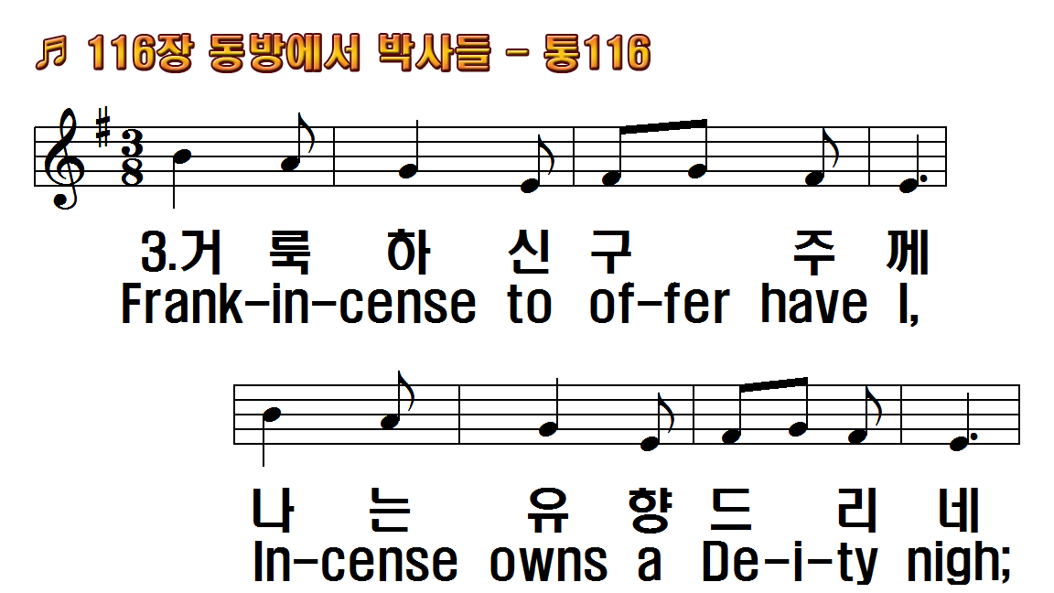
1.동방에서 박사들
2.베들레헴 임금께
3.거룩하신 구주께
4.주의 죽을 몸 위해
5.다시 사신 구주님
후.오 탄일 밤의 밝은
1.We three kings of
2.Born a King on
3.Frankincense to
4.Myrrh is mine: its
5.Glorious now
R.O star of wonder,

Slide 10
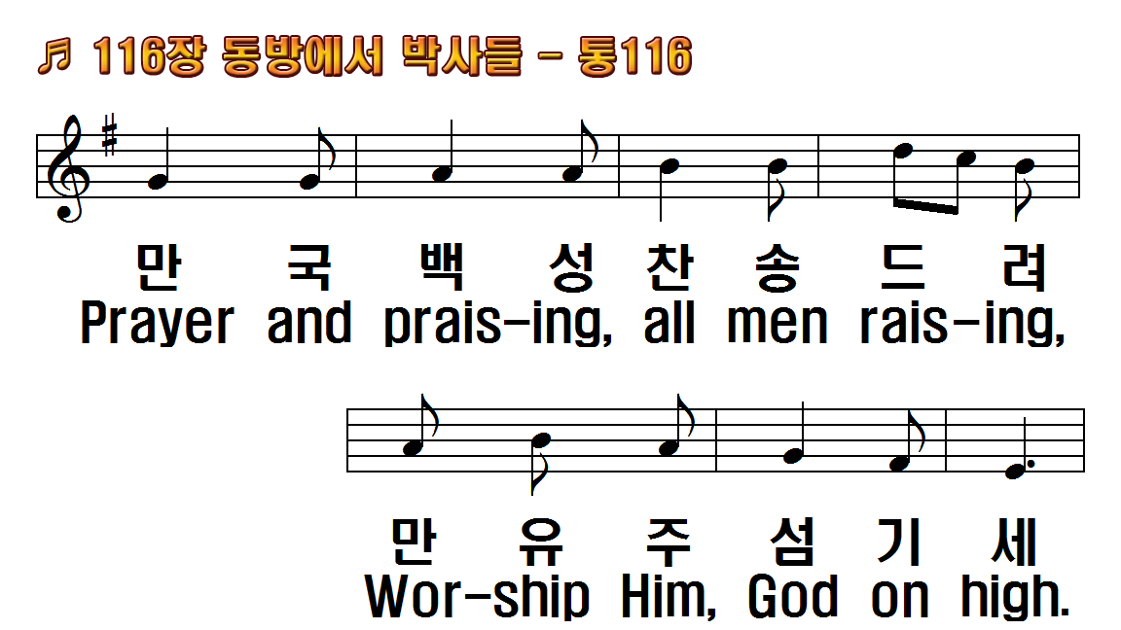
1.동방에서 박사들
2.베들레헴 임금께
3.거룩하신 구주께
4.주의 죽을 몸 위해
5.다시 사신 구주님
후.오 탄일 밤의 밝은
1.We three kings of
2.Born a King on
3.Frankincense to
4.Myrrh is mine: its
5.Glorious now
R.O star of wonder,

Slide 11
1.동방에서 박사들
2.베들레헴 임금께
3.거룩하신 구주께
4.주의 죽을 몸 위해
5.다시 사신 구주님
후.오 탄일 밤의 밝은
1.We three kings of
2.Born a King on
3.Frankincense to
4.Myrrh is mine: its
5.Glorious now
R.O star of wonder,

Slide 12
1.동방에서 박사들
2.베들레헴 임금께
3.거룩하신 구주께
4.주의 죽을 몸 위해
5.다시 사신 구주님
후.오 탄일 밤의 밝은
1.We three kings of
2.Born a King on
3.Frankincense to
4.Myrrh is mine: its
5.Glorious now
R.O star of wonder,

Slide 13
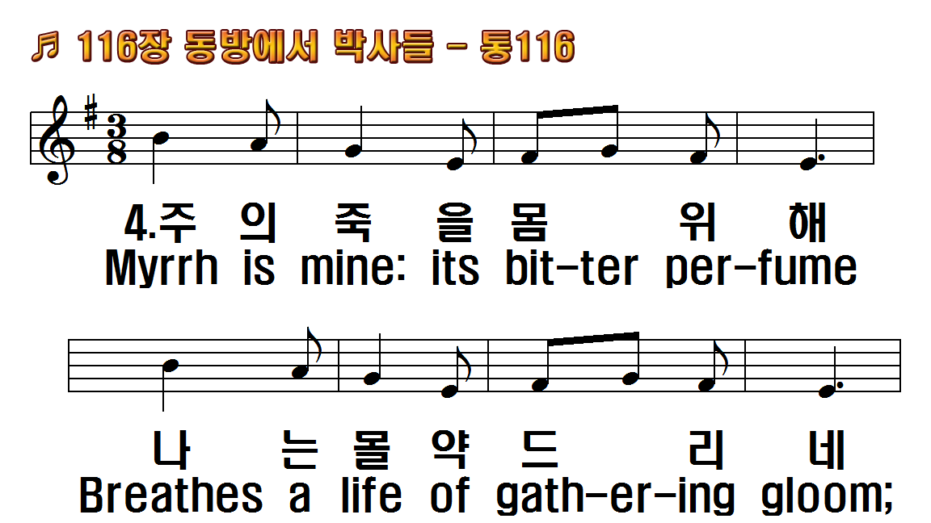
1.동방에서 박사들
2.베들레헴 임금께
3.거룩하신 구주께
4.주의 죽을 몸 위해
5.다시 사신 구주님
후.오 탄일 밤의 밝은
1.We three kings of
2.Born a King on
3.Frankincense to
4.Myrrh is mine: its
5.Glorious now
R.O star of wonder,

Slide 14
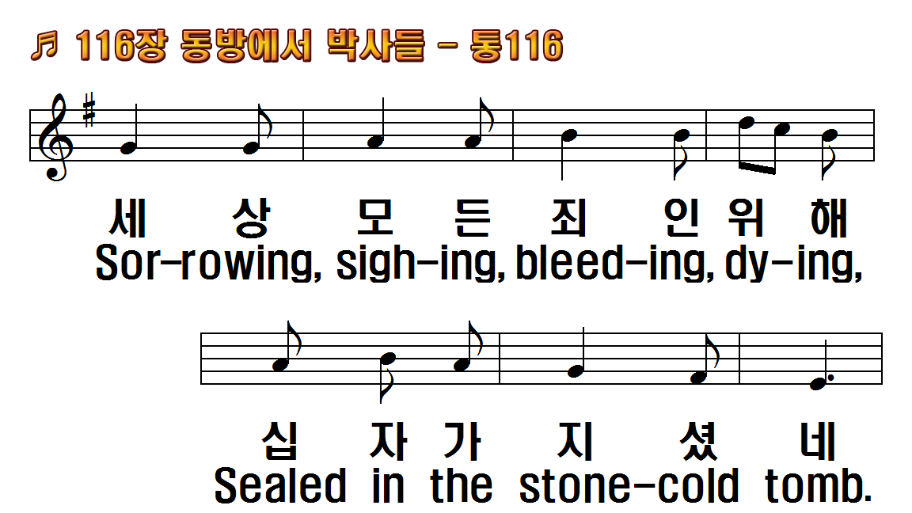
1.동방에서 박사들
2.베들레헴 임금께
3.거룩하신 구주께
4.주의 죽을 몸 위해
5.다시 사신 구주님
후.오 탄일 밤의 밝은
1.We three kings of
2.Born a King on
3.Frankincense to
4.Myrrh is mine: its
5.Glorious now
R.O star of wonder,

Slide 15
1.동방에서 박사들
2.베들레헴 임금께
3.거룩하신 구주께
4.주의 죽을 몸 위해
5.다시 사신 구주님
후.오 탄일 밤의 밝은
1.We three kings of
2.Born a King on
3.Frankincense to
4.Myrrh is mine: its
5.Glorious now
R.O star of wonder,

Slide 16
1.동방에서 박사들
2.베들레헴 임금께
3.거룩하신 구주께
4.주의 죽을 몸 위해
5.다시 사신 구주님
후.오 탄일 밤의 밝은
1.We three kings of
2.Born a King on
3.Frankincense to
4.Myrrh is mine: its
5.Glorious now
R.O star of wonder,

Slide 17
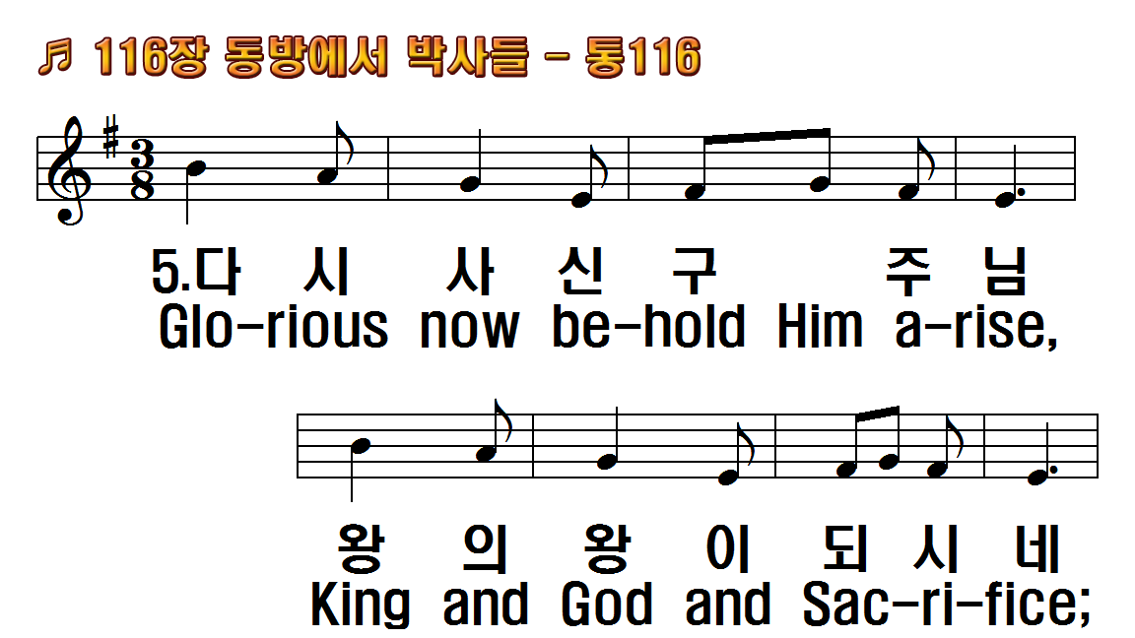
1.동방에서 박사들
2.베들레헴 임금께
3.거룩하신 구주께
4.주의 죽을 몸 위해
5.다시 사신 구주님
후.오 탄일 밤의 밝은
1.We three kings of
2.Born a King on
3.Frankincense to
4.Myrrh is mine: its
5.Glorious now
R.O star of wonder,

Slide 18
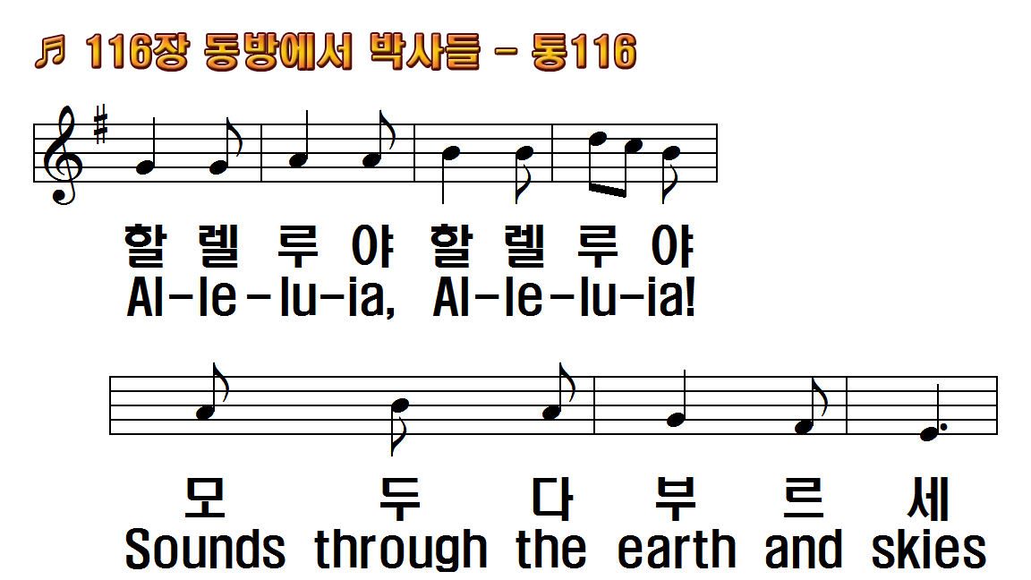
1.동방에서 박사들
2.베들레헴 임금께
3.거룩하신 구주께
4.주의 죽을 몸 위해
5.다시 사신 구주님
후.오 탄일 밤의 밝은
1.We three kings of
2.Born a King on
3.Frankincense to
4.Myrrh is mine: its
5.Glorious now
R.O star of wonder,

Slide 19
1.동방에서 박사들
2.베들레헴 임금께
3.거룩하신 구주께
4.주의 죽을 몸 위해
5.다시 사신 구주님
후.오 탄일 밤의 밝은
1.We three kings of
2.Born a King on
3.Frankincense to
4.Myrrh is mine: its
5.Glorious now
R.O star of wonder,

Slide 20
1.동방에서 박사들
2.베들레헴 임금께
3.거룩하신 구주께
4.주의 죽을 몸 위해
5.다시 사신 구주님
후.오 탄일 밤의 밝은
1.We three kings of
2.Born a King on
3.Frankincense to
4.Myrrh is mine: its
5.Glorious now
R.O star of wonder,

Slide 21
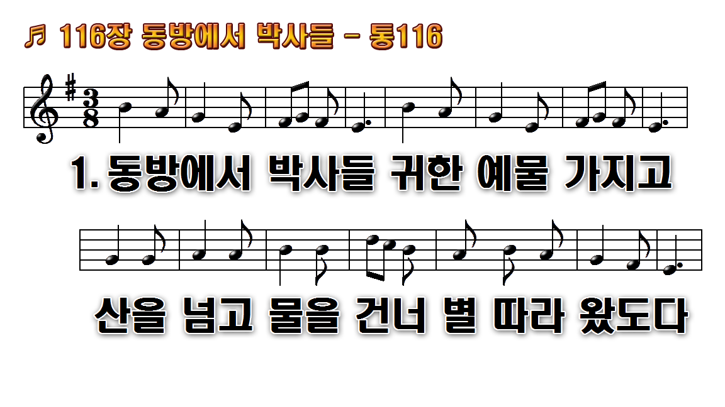
1.동방에서 박사들 귀한
2.베들레헴 임금께 나는
3.거룩하신 구주께 나는
4.주의 죽을 몸 위해
5.다시 사신 구주님 왕의

Slide 22
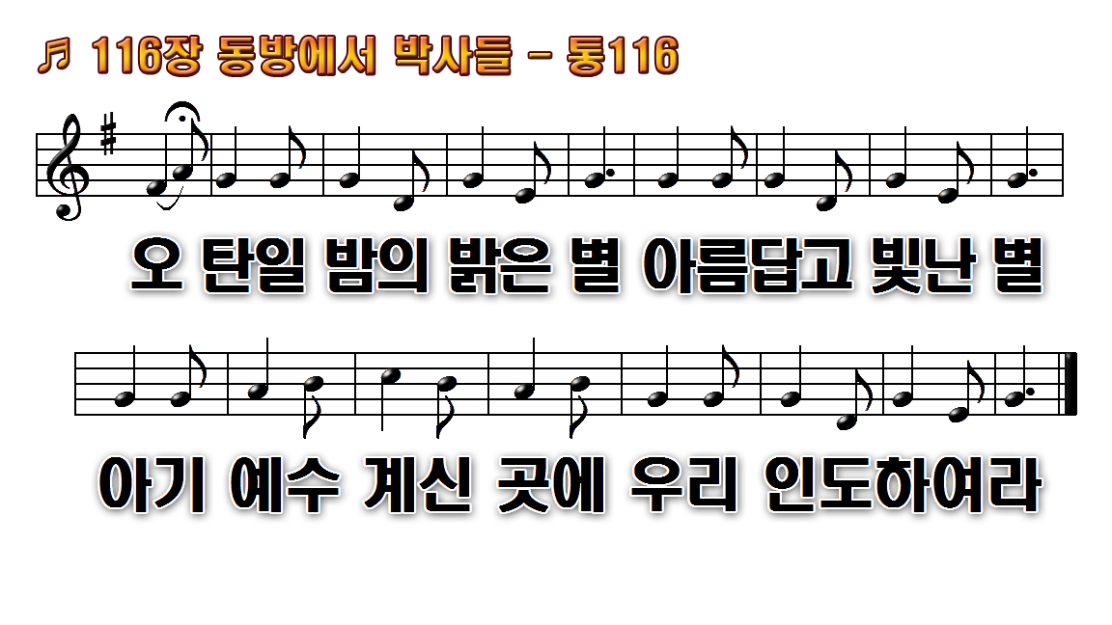
1.동방에서 박사들 귀한
2.베들레헴 임금께 나는
3.거룩하신 구주께 나는
4.주의 죽을 몸 위해
5.다시 사신 구주님 왕의

Slide 23
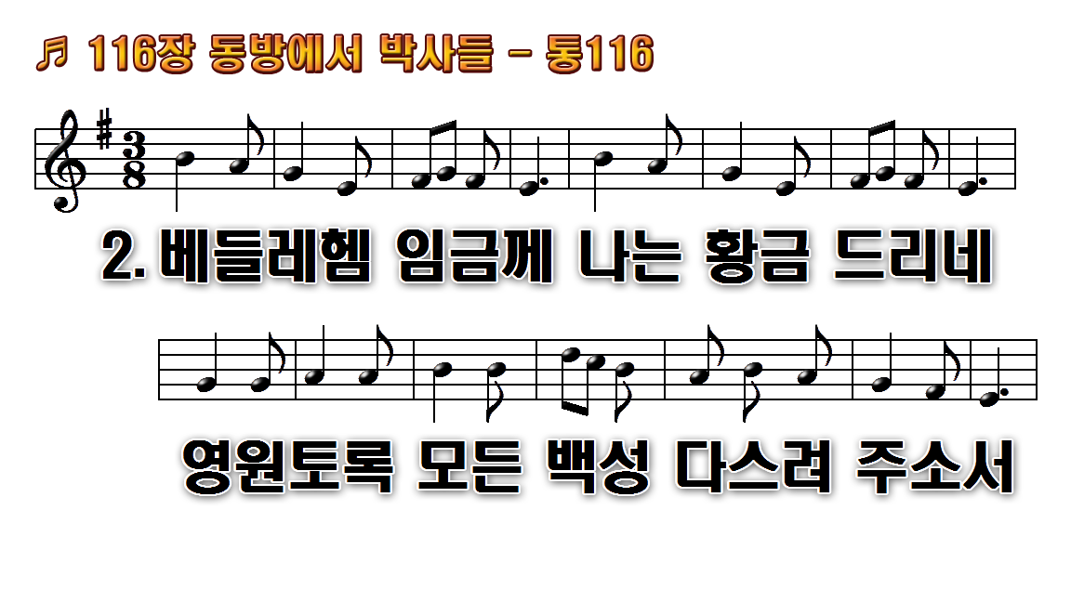
1.동방에서 박사들 귀한
2.베들레헴 임금께 나는
3.거룩하신 구주께 나는
4.주의 죽을 몸 위해
5.다시 사신 구주님 왕의

Slide 24
1.동방에서 박사들 귀한
2.베들레헴 임금께 나는
3.거룩하신 구주께 나는
4.주의 죽을 몸 위해
5.다시 사신 구주님 왕의

Slide 25
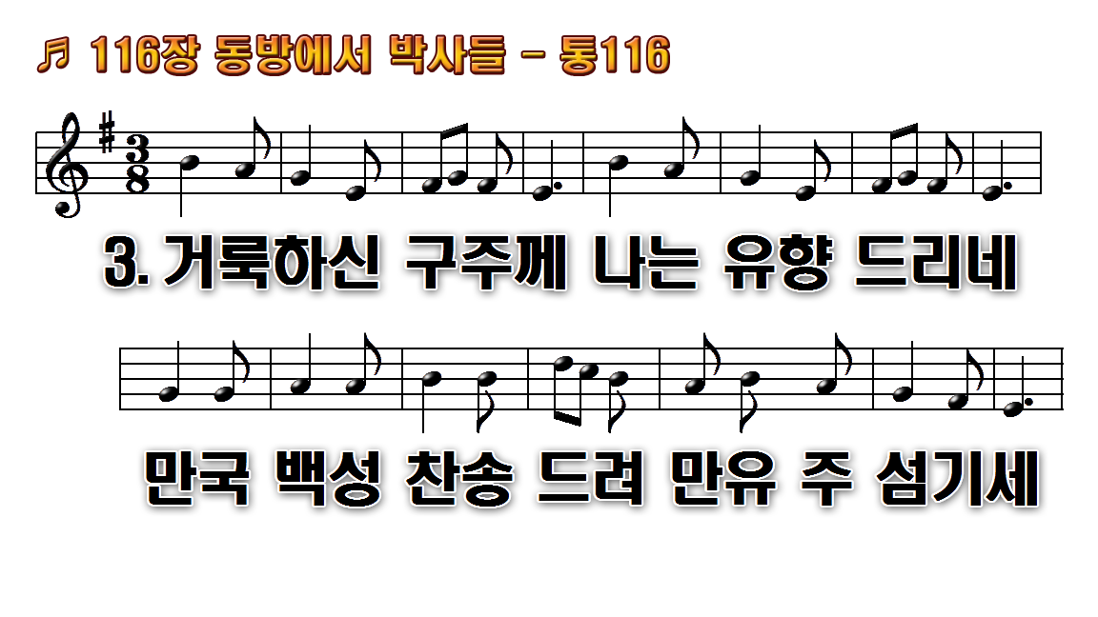
1.동방에서 박사들 귀한
2.베들레헴 임금께 나는
3.거룩하신 구주께 나는
4.주의 죽을 몸 위해
5.다시 사신 구주님 왕의

Slide 26
1.동방에서 박사들 귀한
2.베들레헴 임금께 나는
3.거룩하신 구주께 나는
4.주의 죽을 몸 위해
5.다시 사신 구주님 왕의

Slide 27
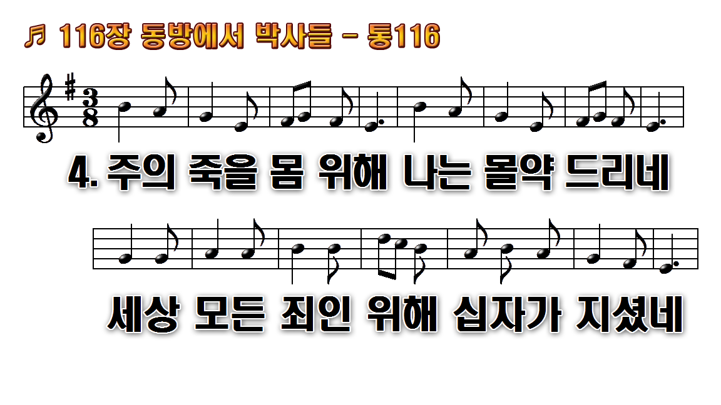
1.동방에서 박사들 귀한
2.베들레헴 임금께 나는
3.거룩하신 구주께 나는
4.주의 죽을 몸 위해
5.다시 사신 구주님 왕의

Slide 28
1.동방에서 박사들 귀한
2.베들레헴 임금께 나는
3.거룩하신 구주께 나는
4.주의 죽을 몸 위해
5.다시 사신 구주님 왕의

Slide 29
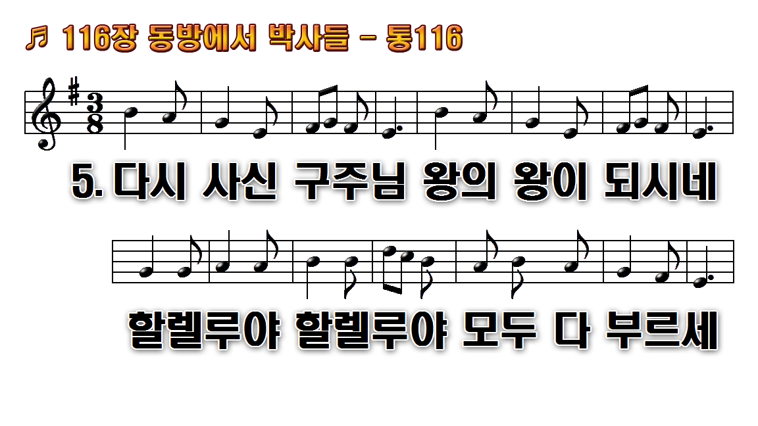
1.동방에서 박사들 귀한
2.베들레헴 임금께 나는
3.거룩하신 구주께 나는
4.주의 죽을 몸 위해
5.다시 사신 구주님 왕의

Slide 30
1.동방에서 박사들 귀한
2.베들레헴 임금께 나는
3.거룩하신 구주께 나는
4.주의 죽을 몸 위해
5.다시 사신 구주님 왕의

